Slide 1

内存管理
(Memory Management)
第 7 章

Slide 2

存储管理
存储器是计算机系统的重要组成部分，所以存储器的管理是操作系统最主要的功能之一。
程序的指令和数据只有被调入内存（RAM）里才能被CPU直接访问，程序才能够被执行。
软件系统需要的内存容量在不断地增加，所以内存的容量仍然是计算机硬件中最关键的、且又是最紧张的“瓶颈”资源。如何对存储器进行有效的管理，不仅直接影响到它的利用率，而且还对系统的性能有重大影响。
存储管理的主要对象是内存。

Slide 3
教学要求-1
熟悉存储管理目的和功能，掌握地址重定位的概念。
熟悉固定分区分配、动态分区分配的实现原理；掌握可变分区分配的数据结构和分配回收算法，熟悉可变分区碎片和压缩技术 。
熟练掌握分页存储管理原理，熟练掌握分页存储管理基本的地址变换机构。
掌握分段存储管理原理和分段地址变换机构，掌握分页和分段比较，熟悉分页和分段的共享

Slide 4
教学要求-2
掌握虚拟存储器的理论基础和定义，熟悉虚拟存储器实现方式和特征。
掌握请求分页的页表机制、缺页中断机构和地址变换机构，熟悉页面的分配和置换策略、页面的分配的算法。
掌握请求分段的段表机制、缺段中断机构和地址变换机构，熟悉分段的共享和保护。
掌握段页式存储管理原理和地址变换机构。
熟练掌握最佳置换算法、先进先出（FIFO）置换算法、最近最久未使用置换算法LRU，熟悉Clock置换算法和页面缓冲算法；了解工作集概念。

Slide 5

内存管理
内存通常被分为两部分：操作系统和用户程序。
内存管理的核心是进一步细分用户可访问的内存部分，以满足多个进程的要求。
  如何分配内存空间？
  必须有效地分配内存以保证有适当数目的就绪进程可以运行，以提高处理器的利用率。

Slide 6
内存管理的功能
1.内存分配
内存分配的主要任务是：为每一道程序分配内存空间，使它们“各得其所”；当程序撤消时，则收回它占用的内存空间。分配时注意提高存储器的利用率。
2.地址映射
目标程序所访问的地址是逻辑地址集合的地址空间，而内存空间是内存中物理地址的集合，在多道程序环境下，这两者是不一致的，因此，存储管理必须提供地址映射功能，用于把程序地址空间中的逻辑地址转换为内存空间中对应的物理地址。

Slide 7
3.存储保护
内存保护的任务是确保每道程序都在自己的内存空间运行，互不干扰。保护系统程序区不被用户侵犯（有意或无意的），不允许用户程序读写不属于自己地址空间的数据（系统区地址空间，其他用户程序的地址空间）。
4.提高主存储器的利用率
减少不可用的存储空间（称为“碎片”、“零头”），允许多道程序动态共享主存。
5.内存扩充
内存扩充的任务是从逻辑上来扩充内存容量，使用户认为系统所拥有的内存空间远比其实际的内存空间（硬件RAM）大的多。

Slide 8
7.1.1 地址重定位
1. 名字空间、地址空间和存储空间
在源程序中，是通过符号名来访问子程序和数据的，我们把程序中符号名的集合称为“名字空间”。汇编语言源程序经过汇编，或者高级语言源程序经过编译，得到的目标程序是以“0”作为参考地址的模块。然后多个目标模块由连接程序连接成一个具有统一地址的装配模块，以便最后装入内存中执行。我们把目标模块中的地址称为相对地址（或称为“逻辑地址”），而把相对地址的集合称为“相对地址空间/逻辑地址空间”或简称为“地址空间”。

Slide 9
将装配模块装入内存执行时，需要确定装入内存的实际物理地址，并修改程序中与地址有关的代码，这一过程称为地址重定位。
地址空间的程序和数据经过地址重定位处理后，就变成了可由CPU直接执行的绝对地址程序（物理地址）。我们把这一地址集合称为“绝对地址空间”或“存储空间”。

Slide 10
程序的名字空间、地址空间和存储空间
汇编/编译
连 接
地址重定位
装 入
符号
源程序
Load A,data1
相对目标程序（装配模块）
Load A,200
绝对目标程序
Load A,55200
名字空间
地址空间
相对地址/
逻辑地址空间
存储空间
绝对地址/
物理地址空间

Slide 11
源程序
逻辑地址空间
物理地址空间
0
100
Load A data1
Load A 200
编译连接
地址映射
Load A 200
BA=1000
3456
200
1200
。
。
data1 3456
3456
。
逻辑地址、物理地址和地址映射

Slide 12
地址
逻辑地址 (Logical)
  程序员访问的地址，与当前数据在内存中的实际位置无关
  在进行内存访问时，必须将其转换成物理地址
相对地址 (Relative)
  逻辑地址的特例
  相对于某些已知点（通常的程序开始处）的存储单元
物理地址(Physical)
  也称为绝对地址
  是数据在主存中的实际位置

Slide 13
2. 地址重定位的分类
地址重定位，也称地址映射（map），它将相对地址转换成内存中的绝对地址。按照重定位的时机，可分为静态重定位和动态重定位。
静态重定位
静态重定位是在程序执行之前进行重定位。它根据装配模块将要装入的内存起始地址，直接修改装配模块中的有关使用地址的指令。
在图中以“0”作为参考地址的装配模块，要装入以10000为起始地址的存储空间。显然在装入程序之前，程序必须做一些修改才能正确运行。

Slide 14
  例如：LOAD 1，2500 这条指令是把相对地址为2500的存储单元的内容365装入1号累加器。而这时内容为365的存储单元的实际物理地址为12500（起始地址10000+相对地址2500），所以LOAD 1，2500 这条指令中的直接地址码要作相应的修改，即改为LOAD 1，12500。
0
100：
2500：
2600：
10000：
10100：
LOAD 1，12500
365
LOAD 1，2500
365
12500：
12600：
程序的地址空间
内存的地址空间

Slide 15
动态重定位是指在程序执行过程中进行地址重定位，即在每次访问内存单元前才进行地址变换。动态重定位可使装配模块不加任何修改就装入内存，但是它需要硬件—重定位寄存器的支持。
程序的目标模块在装入内存时，与地址有关的指令都无须进行修改。当该指令被操作系统取到中央处理器指令寄存器IR上执行时，操作系统首先把该模块装入的实际起始地址装入重定位寄存器（基址寄存器）。
当CPU执行该指令时，地址变换硬件逻辑自动将指令中的逻辑地址与重定位寄存器中的值相加，再根据和值作为内存的绝对地址去访问该单元的数据。
完成地址变换硬件是属于存储管理部件 MMU，目前它已集成到中央处理器CPU中。

Slide 16
动态重定位
中央处理器CPU
指令寄存器LOAD 1,2500
2500(逻辑地址)
10000
10100
0：
100
2500
2600
重定位寄存器
重定位寄存
LOAD 1，2500
LOAD 1，2500
365
10000
12500
物理地址
365
+
内存的地址空间
程序的地址空间
MMU(存储管理部件)
CPU芯片

Slide 17
动态重定位的特性
动态重定位是在指令执行过程中动态进行，它由硬件完成，这样可以带来两个好处：
  目标程序装入内存时无需任何修改，所以装入之后再移动也不会影响其正确运行，这便于存储器用压缩技术来解决碎片问题。
  一个程序由若干个相对独立的目标模块组成时，每个目标模块各装入一个存储区域，这些存储区域可以不相邻接，只要各个模块有自己对应的重定位寄存器就可以了。

Slide 18
例子
一个程序包含一段重定位代码，假设第一次读进内存100的起始地址中。此时，程序按下述地址进行访问：150, 188和244。如果该程序第二次读进内存时，被重定位到内存150的起始地址中，为了正确地访问数据，上述那些地址将如何调整？
Q:200,238,294

Slide 19
7.2 内存分区
内存管理最基本的操作是由处理器将程序装入主存中执行。
如何将程序装入主存？
  固定分区 (Fixed Partitioning)
  动态分区 (Dynamic Partitioning)
  简单分页 (Simple Paging)
  简单分段 (Simple Segmentation)
  虚拟分页 (Virtual-Memory Paging)
  虚拟分段 (Virtual-Memory Segmentation)

Slide 20
分区存储管理方式
分区存储管理是能够满足多道程序运行的最简单的存储器管理方案，其基本思想是将内存划分成若干个连续的区域，称为分区。
每个分区只能存储一个程序，而且程序也只能在它所驻留的分区中运行。
分区存储管理根据分区个数及分区大小的可变性分为固定分区和动态分区两种。

Slide 21
固定分区
在作业装入之前，系统管理员或操作系统事先将内存划分成若干个分区。一旦划分完成，在系统运行期间不再重新划分，即分区的个数不可变，分区的大小不可变，所以，固定式分区又称为静态分区。
可划分为大小相等的分区 (Equal-size partitions) 和大小不等的分区(Unequal-size partitions)
  任何小于或等于分区大小的进程都可以装入到任何可用的分区中。
  如果所有的分区都满了，系统可以换出一个进程，将其所占用的分区分配给另一个进程使用。

Slide 22
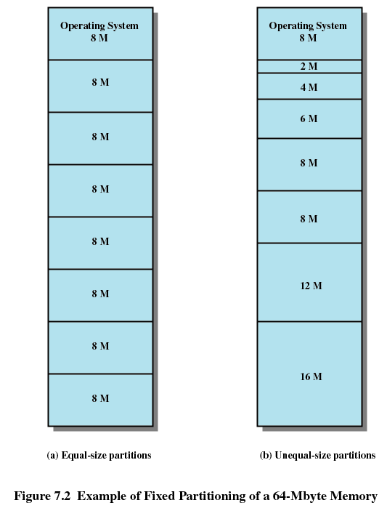

Slide 23
0k：
20k：
36k：
68k：
132k：
256k 内存分配图
区号 大小 起址 标志
1 16KB 20K 已分配
2 32KB 36K 已分配
3 64KB 68K 已分配
4 124KB 132K 未分配
(a) 分区说明表
系统维护了一张分区说明表，
每个表目说明一个分区的大
小、起始地址和是否已分配。
操作系统
作业A（16k）
作业B（26k）
作业C（56k）
第1分区（16kb） （已分配）
第2分区（32kb） （已分配）
第3分区（64kb） （已分配）
4分区（124kb ）
（未分配）

Slide 24
存在两个问题
程序可能太大而不能放到一个分区中，必须使用覆盖技术，使得在任何时候该程序只有一部分放到主存中。
主存的利用率不高。任何进程，即使很小，都需要占据一个完整的分区。 一个进程的大小不可能正好等于某个分区的大小，所以每个被分配的分区内总有一部分被浪费，我们把这部分被浪费的存储区称为内部碎片( fragmentation)或内零头。
  如上图所示中第3分区未分配的部分还有8KB，加上第4分区的124KB共计132KB，而且这132KB的内存空间在物理上是一个连续的区域，这时如果有一个大小为130KB的作业申请内存，却被拒绝，因为分区的大小是预先划分好的，分区说明表中指出只有第4分区未分配（大小为124K），且不能改变分区的大小。

Slide 25

放置算法
大小相等的分区
  所有分区大小都相等，只要存在可用的分区，进程就可以装入
大小不等的分区
  把每个进程指定到足够容纳它的最小分区
    每个分区维护一个队列，保存该分区换出的进程
    可使每个分区内的碎片最少
  改进：把每个进程指定到可容纳它的最小可用分区中
    所有分区只提供一个队列

Slide 26
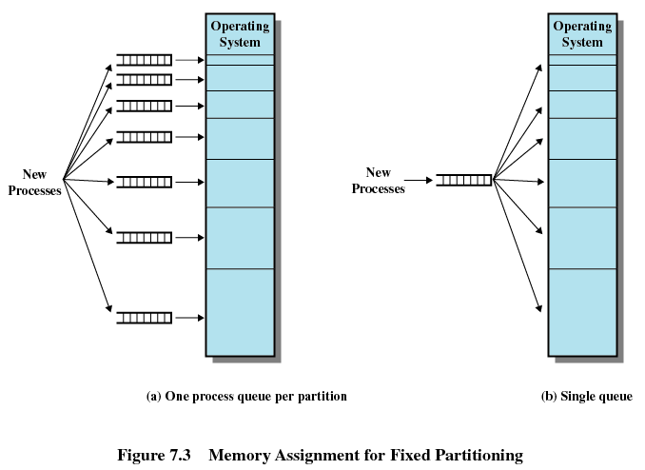

Slide 27
固定分区的不足
分区的数目事先生成，因此限制了系统中活动进程的数目
小作业不能有效地利用分区空间
存在内部碎片问题

Slide 28
动态分区 (Dynamic Partitioning )
(1) 动态分区概述
动态分区是指在作业装入内存时，从可用的内存中划出一块连续的区域分配给它，且分区大小正好等于该作业的大小。
动态分区中分区的大小和分区的个数都是可变的，而且是根据作业的大小和多少动态地划分，因此又称可变分区。
这种存储管理技术是固定式分区的改进，既可以获得较大的灵活性，又能提高内存的利用率。

Slide 29
系统初始化后，内存被划分成两块，一块用于常驻的操作系统，另一块则是完整的空闲区（用户区）。对于调入的若干个作业，划分几个大小不等的分区给它们，随着作业的调入和撤除，相应的分区被划分和释放，原来整块的存储区形成空闲区和已分配区相间的局面。
下图给出了动态分区的示例，512KB内存中除20KB操作系统外，装入作业2、3、4、6四个，有空闲区1、2、3三个。

Slide 30
动态分区示例
0
20K
52K
116K
164K
260K
316K
396K
512K
操作系统(20K)
序号P 大小 起址 状态
1 32k 20k 空闲
2 56k 260k 空闲
3 116k 396k 空闲
4 — — 空表目
5 — — 空表目
（a）空闲分区表
空闲区（32k）
作业2（64k）
作业3（48k）
作业4（96k）
空闲区（56k）
前向指针
N个字可用
后向指针
作业6（80k）
空闲区（116k）
返回

Slide 31
可变式分区的分配和释放的基本思想是：在分配时，首先找到一个足够大的空闲分区，即这个空闲区的大小比作业要求的要大，系统再将这个空闲分区分成两部分：一部分成为已分配的分区（大小正好等于作业要求的大小），剩余的部分仍作为空闲区。
在回收撤除作业所占领的分区时，要检查回收的分区是否与前后空闲的分区相邻接，若是，则加以合并，使之成为一个连续的大空间。
随着作业的不断分配和撤除，内存中会产生越来越多的碎片（外部碎片），内存的利用率下降，因此，必须定期使用压缩技术(compaction)，移动进程，使进程所占用的空间连续，并且所有空闲空间连成一片。

Slide 32
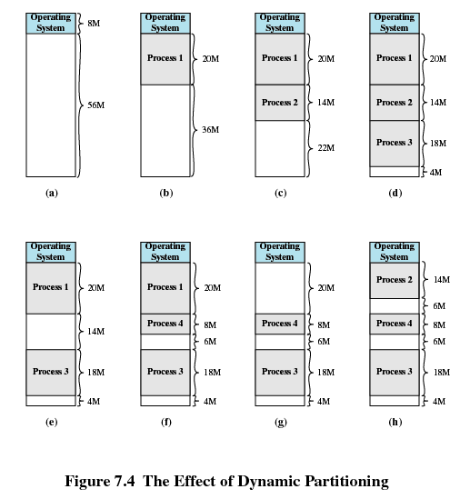
外部碎片

Slide 33
动态/可变式分区分配
(2) 动态分区的数据结构
空闲区表形式
空闲分区表为每个尚未分配的分区设置一个表项，包括分区的序号、大小、始址和状态。
空闲区链形式
为了实现对空闲分区的分配和链接，在每个分区的起始部分，设置一些用于控制分区分配的信息（如分区的大小和状态位），以及用于链接其它分区的前向指针；在分区尾部，则设置了一个后向指针，为了检索方便也设置了控制分区分配的信息。然后，通过前、后向指针将所有的分区链接成一个双向链表。

Slide 34
(3) 动态分区分配算法
(Partitioning Placement Algorithm)
1)最佳适应算法BF（Best Fit）：它从全部空闲区中找出能满足作业要求的、且大小最小的空闲分区，这种方法能使碎片尽量小。为适应这种算法，空闲分区表（空闲区链）中的空闲分区要按大小从小到大进行排序，自表头开始查找到第一个满足要求的自由分区分配。该算法保留大的空闲区，但造成许多小的空闲区。
2)首次适应算法FF（First Fit）：从空闲分区表的第一个表目起查找该表，把最先能够满足要求的空闲区分配给作业，这种方法目的在于减少查找时间。为适应这种算法，空闲分区表（空闲区链）中的空闲分区要按地址由低到高进行排序。该算法优先使用低址部分空闲区，在低址空间造成许多小的空闲区，在高地址空间保留大的空闲区。

Slide 35
3)循环首次适应算法/邻近算法NF(Next Fit)：该算法是首次适应算法的变种，它把空闲分区表（空闲区链）中的空闲分区按地址递增构成一个循环链。在分配内存空间时，不再每次从表头（链首）开始查找，而是从上次找到的空闲区的下一个空闲区开始查找，直到找到第一个能满足要求的的空闲区为止，并从中划出一块与请求大小相等的内存空间分配给作业。该算法能使内存中的空闲区分布得比较均匀。
(4)最坏适应法：从所有未分配的分区中挑选最大的且大于和等于作业大小的分区分给要求的作业；空闲分区按大小由大到小排序。该算法使小的空闲区减少，但造成大的空闲区不够大。

Slide 36
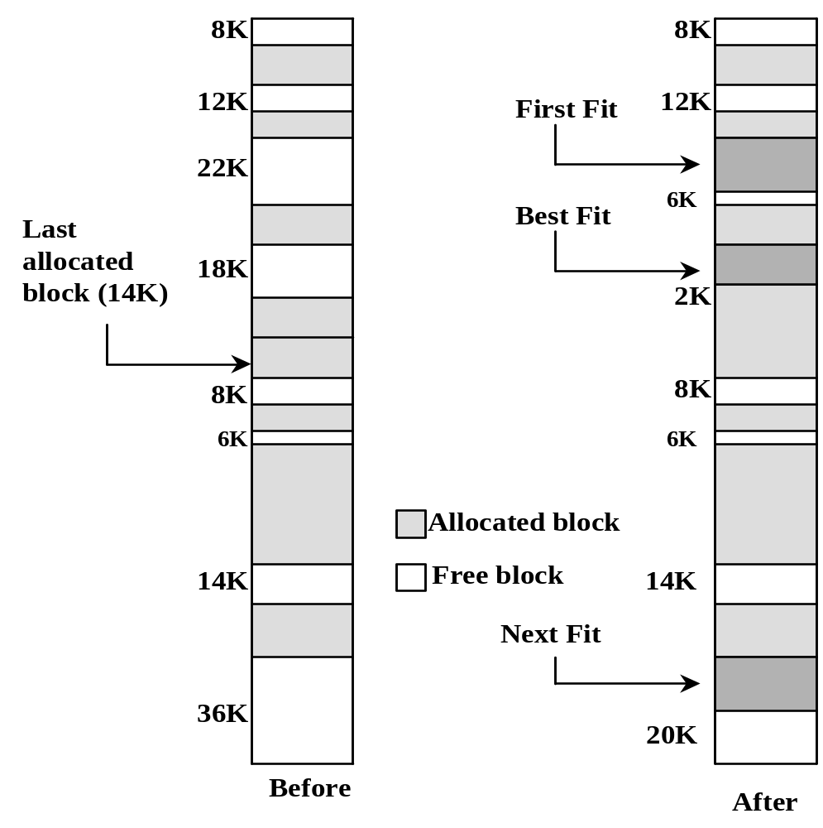
例：分配一个16KB分区

Slide 37
（4） 可变分区回收算法
当一个作业运行完毕释放内存时，系统根据释放区的首地址，从空闲区说明表中找到相应的插入点，此时可能出现下列四种情况（如下图所示，其中F1，F2表示回收区的前、后空闲区）：
(1)当回收区既不与F1邻接，又不与F2邻接时，应为回收区单独建立一项新表目，填写回收区的起址和大小，并根据其起址，插入到空闲区说明表（链表）的适当位置。
(2)当回收区只与插入点的前一个分区F1相邻接时，应将回收区与插入点的前一个分区合并，不再为回收区分配新的表目，而只需修改F1分区表目的大小即可。

Slide 38
(3)当回收区只与插入点的后一个分区F2相邻接时，将把两个空闲区合并，修改F2分区的表目，把回收区的起址作为新空闲区的起址，大小为两个分区之和。
(4)当回收区与插入点的前、后两个分区（F1和F2）都相领接时，合并三个分区，用F1表目的起址作为新空闲区的起址，修改其大小为三块分区之和，最后取消F2的表目。

Slide 39
0
20K
52K
116K
164K
260K
316K
396K
512K
0
20K
52K
116K
164K
260K
316K
396K
512K
作业3回收前后
序号P 大小 起址 状态
1 32k 20k 空闲
2 56k 260k 空闲
3 116k 396k 空闲
4 — — 空表目
5 — — 空表目
（a）空闲分区表
序号P 大小 起址 状态
1 32k 20k 空闲
2 48k 116k 空闲
3 56k 260k 空闲
4 116k 396k 空闲
5 — — 空表目
空闲分区表
操作系统(20K)
操作系统(20K)
空闲区1（32k）
空闲区1（32k）
作业2（64k）
作业2（64k）
作业3（48k）
回收区
空闲区2（48k）
作业4（96k）
作业4（96k）
空闲区2（56k）
空闲区3（56k）
作业6（80k）
作业6（80k）
空闲区3（116k）
空闲区4（116k）
回收前 回收后

Slide 40
0
20K
52K
116K
164K
260K
316K
396K
512K
0
20K
116K
164K
260K
316K
396K
512K
作业2回收前后
序号P 大小 起址 状态
1 32k 20k 空闲
2 56k 260k 空闲
3 116k 396k 空闲
4 — — 空表目
5 — — 空表目
（a）空闲分区表
序号P 大小 起址 状态
1 96k 20k 空闲
2 56k 260k 空闲
3 116k 396k 空闲
4 — — 空表目
5 — — 空表目
空闲分区表
操作系统(20K)
操作系统(20K)
空闲区1（96k）
空闲区1（32k）
作业2（64k）
回收区
作业3（48k）
作业3 （48k）
作业4（96k）
作业4（96k）
空闲区2（56k）
空闲区2（56k）
作业6（80k）
作业6（80k）
空闲区3（116k）
空闲区3（116k）
回收前 回收后

Slide 41
作业4回收前后
序号P 大小 起址 状态
1 32k 20k 空闲
2 56k 260k 空闲
3 116k 396k 空闲
4 — — 空表目
5 — — 空表目
（a）空闲分区表
序号P 大小 起址 状态
1 32k 20k 空闲
2 152k 164k 空闲
3 116k 396k 空闲
4 — — 空表目
5 — — 空表目
空闲分区表
0
20K
52K
116K
164K
260K
316K
396K
512K
0
20K
52K
116K
164K
316K
396K
512K
操作系统(20K)
操作系统(20K)
空闲区1（32k）
空闲区1（32k）
作业2（64k）
作业2（64k）
作业3（48k）
作业3 （48k）
作业4（96k）
回收区
空闲区2（152k）
空闲区2（56k）
作业6（80k）
作业6（80k）
空闲区3（116k）
空闲区3（116k）
回收前 回收后

Slide 42
0
20K
52K
116K
164K
260K
316K
396K
512K
0
20K
52K
116K
164K
260K
512K
作业6回收前后
序号P 大小 起址 状态
1 32k 20k 空闲
2 56k 260k 空闲
3 116k 396k 空闲
4 — — 空表目
5 — — 空表目
（a）空闲分区表
序号P 大小 起址 状态
1 32k 20k 空闲
2 252k 260k 空闲
3 — — 空表目
4 — — 空表目
5 — — 空表目
空闲分区表
操作系统(20K)
操作系统(20K)
空闲区1（32k）
空闲区1（32k）
作业2（64k）
作业2（64k）
作业3（48k）
作业3 （48k）
作业4（96k）
作业4（96k）
空闲区2（56k）
空闲区2（252k）
作业6（80k）
作业6-80k回收区
空闲区4（116k）
空闲区3（116k）
回收前 回收后

Slide 43
(5) 分区的存储保护
分区的存储保护是用户程序只能访问自己的用户分区，不能访问系统分区和其它程序的分区。分区存储保护常用方法是界地址法或界限寄存器。
系统设置一对上、下界寄存器，每当选中某个作业运行时，先将它的界地址装入这对寄存器中，作业运行时形成的每一个访问存储器的地址都要同这两个寄存器的内容进行比较，若超过这个指定范围，就产生越界中断。系统也可以设置一对基址、界限寄存器，此时基址寄存器还起着重定位寄存器的作用，运行进程所在分区的始址和大小分别装入基址和界限寄存器。

Slide 44
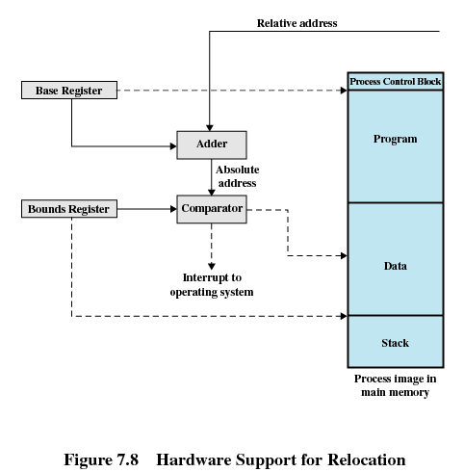
程序开始地址
基地址寄存器+相对地址
程序终止位置
若不在界限范围内，则产生中断

Slide 45
伙伴系统 (Buddy System)
可用于分配的整个内存空间看做一个大小为2^{U}的块
如果请求分配的空间大小s满足2^{U-1} < s <= 2^{U}, 则分配整个空间块（2^{U）}
  否则，将2^{U} 一分为二，分为两个大小相等的伙伴，大小均为2^{U-1}
  这个过程一直继续，直到产生大于或等于s的最小块，并分配给该请求。
可用二叉树来表示，树的叶节点表示内存中的当前分区。如果两个伙伴都是叶节点且都未分配，则必须将它们合成一个更大的块。

Slide 46
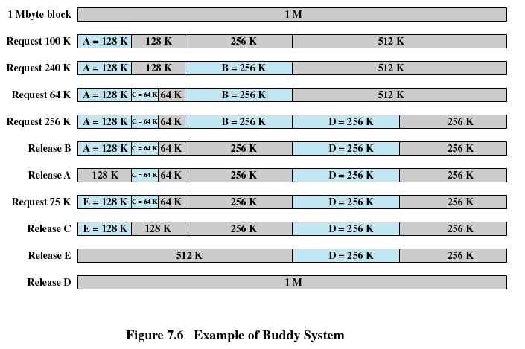

Slide 47
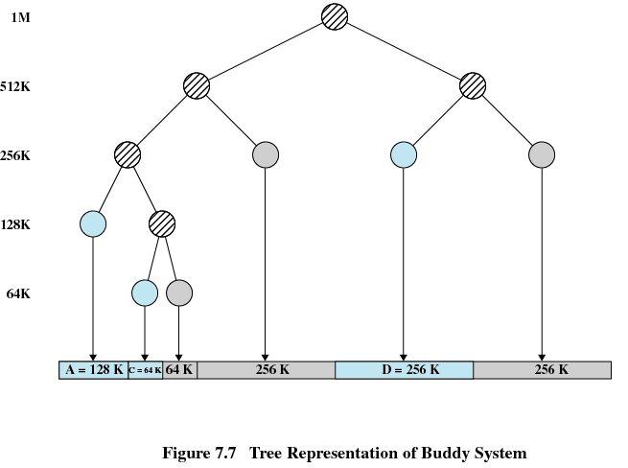
释放B后的二叉树表示

Slide 48
存储器的离散分配
连续分配要求程序必须分配到连续的地址空间即分区中，因而会形成许多“碎片”（内部碎片和外部碎片）
如何减少碎片？
  将程序划分成若干个大小相等的页（分页）或大小不等的段（分段）
  以页或段为单位来分配，将一个程序的若干页或若干段离散地分配到内存的多个不相邻的区域中。

Slide 49
7.3分页(Paging)存储管理方式
1．分页存储管理原理
分页存储管理是将一个进程的地址空间划分成若干个大小相等的片，称为页面或页，相应地，将内存空间划分成与页相同大小的若干个块，称为（物理）帧（块）或页帧。在为进程分配内存时，将进程中的若干页离散地装入不相邻接的物理帧中。
页面的大小通常在512B到4KB之间，每块物理块可离散地分配给进程的一页，这样不断地分配，直到剩余的物理块数不能满足一个进程的要求为止。而对每个进程只有最后一页经常装不满一块，平均产生半页“页内碎片”。由此可知，分页存储管理解决了“碎片”问题，提高了存储器的利用率。

Slide 50
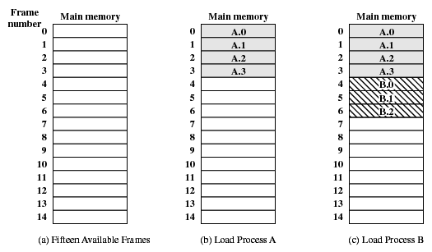
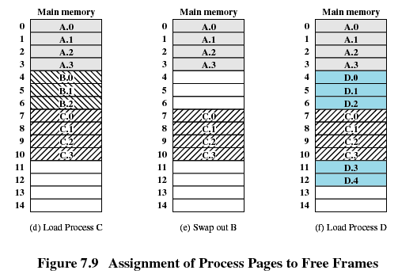
将进程页分配到内存帧中

Slide 51
操作系统如何知道进程中的某一页具体被分配到哪个物理帧中？
  系统在内存为每个进程建立了一张页面映射表，简称页表(page table)（有多少个进程就有多少个页表）
  每个页在页表中占一个表项，记录该页在内存中对应的物理块号或帧号（页号可以省略，通常默认从0开始）。
  进程在执行时，通过查找页表，就可以找到每页所对应的物理块号或帧号。
  可见，页表的作用是实现从页号到物理块号的地址映射。

Slide 52
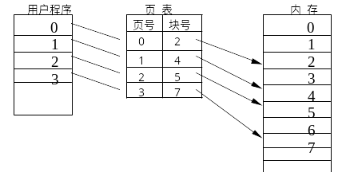
页表

Slide 53
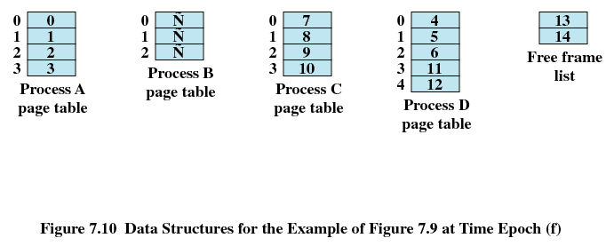
图7.9 (f)状态下各进程的页表示例
每页对应一个帧位置
空闲帧列表

Slide 54
分页存储管理系统的地址结构
分页系统的地址结构如下图所示，它由两部分组成：前一部分为页号P；后一部分为页内位移量W，即页内地址，由页的大小决定。
图中的地址长度为16位，其中0～9位为页内地址（每页的大小为1KB），10～15位为页号，所以允许地址空间的大小最多为64个页（2⁶）。
15 10 9 0
页号P 位移量W

Slide 55
地址变换机构
基本任务：利用硬件实现查页表把用户程序中的逻辑地址变换成内存中的物理地址。
为了实现地址变换功能，在系统中设置页表寄存器，用来存放页表的始址和页表的长度。在进程未执行时，每个进程对应的页表的始址和长度存放在进程的PCB中，当该进程被调度时，就将它们装入页表寄存器。
在进行地址变换时，系统将逻辑地址截成页号和页内地址二部分，将页号与页表长度进行比较，如果页号大于等于页表寄存器中的页表长度，则访问越界，产生越界中断。如未出现越界，则根据页表寄存器中的页表始址和页号计算出该页在页表项中的位置，查页表得到该页的物理块号，将物理块号与逻辑地址中页内地址二者拼接成物理地址，这样便完成了从逻辑地址到物理地址的变换。

Slide 56
分页系统的地址变换机构示例
CPU
指令寄存器LOAD 1, 2500
逻辑地址2500
越界中断
页表寄存器
页表始址页表长度
﹥
页 号2 页内地址452
页号
块 号
0
1
2
2
4
5
块号5 块内地址452
    每页1KB(1024)
    物理地址5572 5*1024+452

Slide 57
地址变换机构图
16-bit Logical Address 2500
6-bit page# 10-bit Offset
0 0 0 0 1 0 0 1 1 1 0 0 0 1 0 0
0 0 0 0 1 0
0 0 0 1 0 0
0 0 0 1 0 1
0 0 0 1 0 1 0 1 1 1 0 0 0 1 0 0
16-bit Physical Address 5572

Slide 58
分页存储管理逻辑地址到物理地址地址变换的计算
假设页长为1KB(1024字节)，逻辑地址为2500(十进制)。利用页表把逻辑地址变换成物理地址计算步骤如下：
(1)将虚地址分离成页号P和页内地址d：
页号P＝（逻辑地址／页大小）取整＝（2500/1024）取整＝2
页内地址d＝逻辑地址 mod 页大小=2500 mod 1024=452
(2)根据页号查页表，由页表项读出块号：
由页号 P＝2查页表得块号为5
(3)块号和页内地址构成物理地址：
物理地址＝块号×页大小＋页内地址= 5*1024+452 =5572

Slide 59
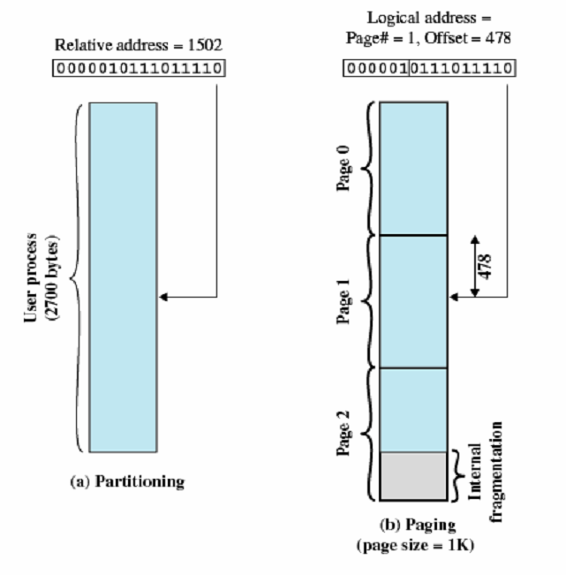
P230例：地址格式为16位，其中页大小为1KB。利用图7.12(a)所示的页表，将相对地址1502转化为相应的物理地址。

Slide 60
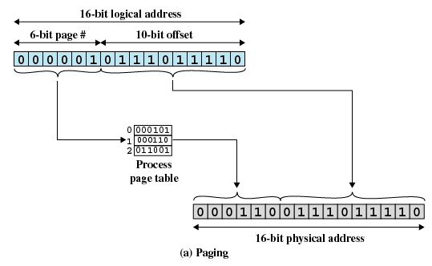

Slide 61
分段(Segmentation)
1．分段存储管理的引入
从固定分区到可变分区，进而又发展到分页系统的原因都是为了提高内存的利用率，然而分段存储管理的引入，是为了满足用户需要。
分页存储管理时的进程地址空间结构都是线性的，这要求对各段源程序编译成目标程序后还要静态链接，例如下图所示把四个源程序段编译后的目标程序段：主程序段main（15KB）、子程序段X（5KB）、数据段D（6KB）、堆栈段S（7KB）按线性空间的一维地址顺序排列起来，再分成9页，每页为4KB。

Slide 62
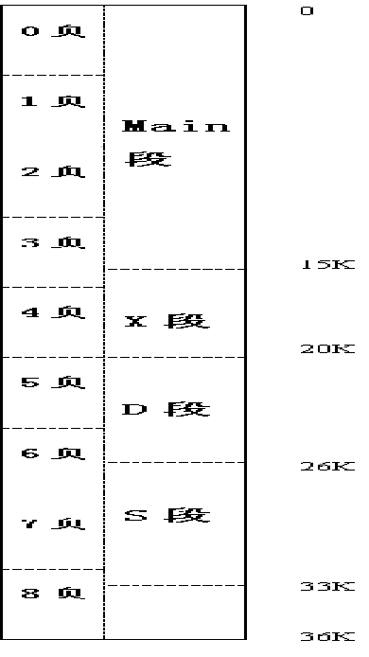
一个页面中可能装有两个不同子程序段的指令代码，例如第3页装有main和X两个不同段的指令代码，如果这2段存取方式不同，则这一页的存取方式无法确定。
为了给用户提供一个方便灵活的程序设计环境需引入段式存储管理，每个段是一组完整的逻辑信息，分段存储管理有便于编程、便于共享和保护、可动态链接、可动态增长等特点。

Slide 63
2．分段系统的基本原理
在分段存储管理方式中，作业的地址空间按逻辑信息完整性被划分为若干个段，每个段都有自己的名字，编译后都是从零开始编址的一段连续的地址空间，段的长度由相应逻辑信息组的长度决定，因而各段长度是不等的。
分段系统的地址结构由段号和段内地址两部分组成。
上图所示一个作业有四个段：主程序段MAIN、15KB长、段号为0，子程序段X、5KB长、段号为1，数据段D、6KB长、段号为2，堆栈段S、7KB长、段号为3。

Slide 64
3．段表
每个段分配到一个连续的分区，而进程中的各个段可以离散地分配到内存中不同的分区中。
同分页式存储管理，系统为每个进程建立一张段映射表，简称为“段表”。
  每个段在表中占有一表项，在其中记录了该段在内存中的起始地址（又称为“基址”）和段的长度
  上述作业的四个段分别分配到内存中起始地址为40K、80K、120K、150K四个不同的分区中。
进程在执行中，通过查段表来找到每个段所对应的内存区。
段表实现了从逻辑地址到物理地址的映射。

Slide 65
利用段表实现地址映射
作业空间
(MAIN）=0
0 段 表
15K 段号 段长 基址
（X）=1 0
0 1
7K
（D）=2 2
0
8K 3
（S）=3
0
10K
内存空间
0
40k：
80k：
120k：
150k：
（MAIN）=0 15K
（X）=1
7K
（D）=2 8K
（S）=3
10K
15K 40K
7K 80K
8K 120K
10K 150K

Slide 66
4．地址变换机构
为了实现从逻辑地址到物理地址的变换功能，系统中设置了段表寄存器，用于存放段表始址和段表长度。
在进行地址变换时，系统将逻辑地址截成段号S与段内地址d，将逻辑地址中的段号S与段表长度TL进行比较。若 S≥TL，表示段号太大，访问越界，于是产生越界中断信号；
若未越界，则根据段表的始址和该段的段号，计算出该段对应段表项的位置，从中读出该段在内存中的起始地址，然后再检查段内地址d是否超过该段的段长SL。若超过，即d≥SL，同样发出越界中断信号；若未越界，则将该段的基址与段内地址d相加，得要访问的内存物理地址。

Slide 67
分段系统地址变换机构
段表寄存器
越界中断
逻辑地址
段表始址 段表长度
TL
﹥
段号S 位移量d
2 100
段号 段长SL 基址
0
1
2
3
15K 40K
7K 80K
8K 120K
10K 50K
物理地址
120k+100

Slide 68
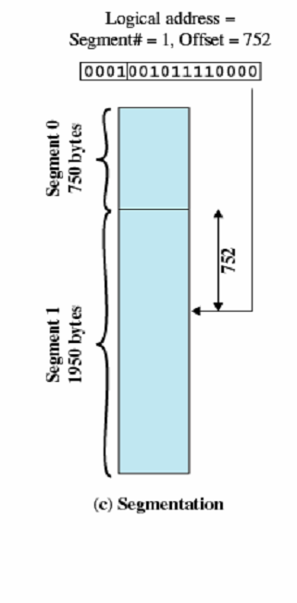
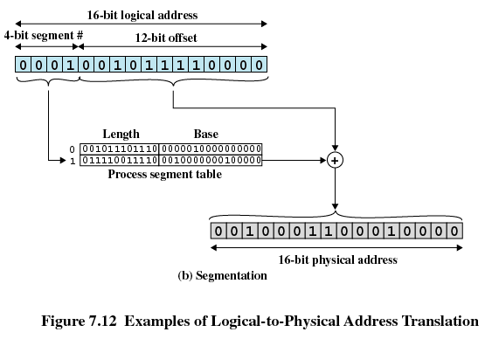
Q：逻辑地址中的段号和段内地址位数如何确定？
A：取最大段的长度为段内地址位数

Slide 69
5．共享
段是信息的逻辑单位,因此分段系统的一个突出的优点是易于实现段的共享。即允许若干个进程共享一个或多个段，而且对段的保护也十分简单。在分页系统中，虽然也能实现程序和数据的共享，但远不如分段系统来得方便。分段系统中，每个进程的段表中设置一个段表项。
下图为分段系统中共享 editor编辑程序的示意图。

Slide 70
分段系统中实现段共享
段 表
editor
DATA1
DATA2
进程1
段长 基址
160 80
40 240
editor
DATA1
80
240
280
380
420
进程2
editor
DATA2
段长 基址
160 80
40 380

Slide 71
例题[P227 7.14]
在一个简单分段系统中，包含如下段表：
起始地址 长度（字节）
248
1752 442
222 198
996 604
对如下的每一个逻辑地址，确定其对应的物理地址或说明段错误是否发生：
1）0，198
2）2，156
3）1，530

Slide 72
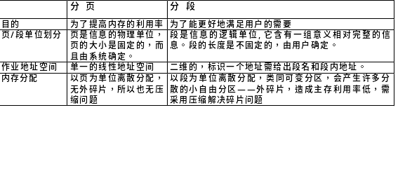
分页和分段的主要区别

Slide 73
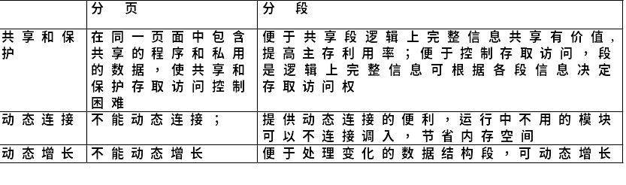

Slide 74
作业
习题
P226 7.2,7.6
P227 7.7

